Slide 1
八年级数学上册苏科版
第6章 《一次函数》章节起始课
张家港市第二中学北校区 刘丹
2023.11.17

Slide 2
问题引领 导入本章新知

Slide 3
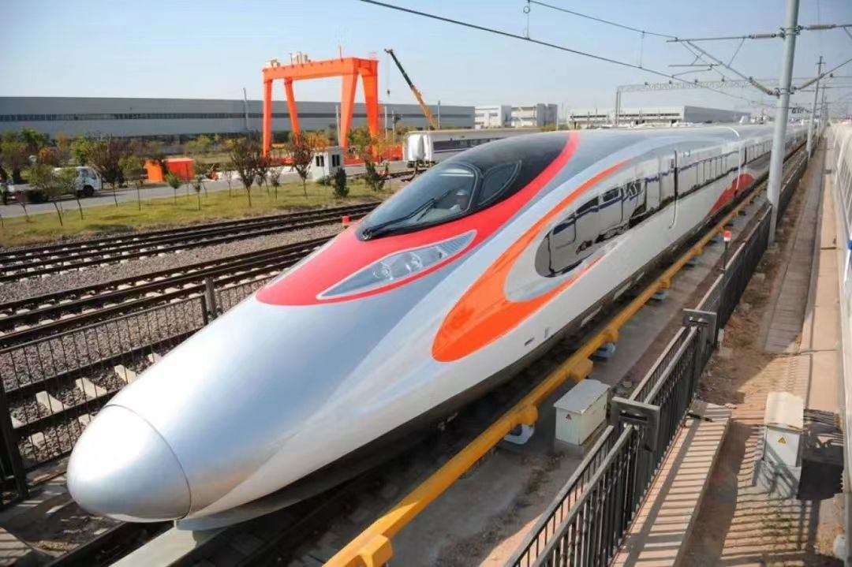
问题引领 导入本章新知
短短的1分钟，无数的中国奇迹正在发生，高速发展变化中的祖国让我们每个人都热血澎湃。
问题1：同学们，想一想，在你周围的事物中，还有哪些运动变化的现象？
（大自然、日常生活中）
数学的眼光观察世界
数学的思维思考世界
数学的语言表达世界

Slide 4
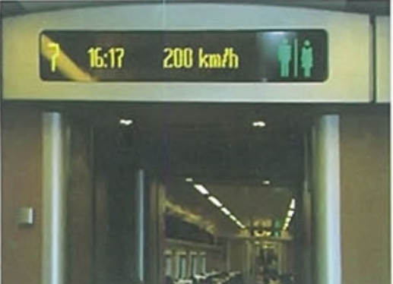
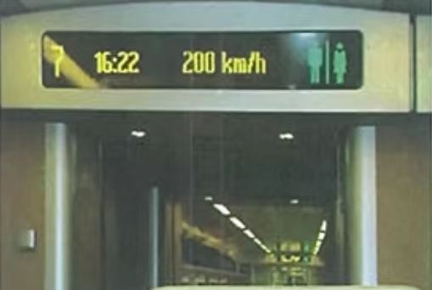
问题引领 导入本章新知
问题2：在不同事物的变化过程中，有些量发生变化，而有些量始终不变。结合图片信息，你能试着说一说吗？
在某一变化过程中，数值保持不变的量叫做常量，
可以取不同数值的量叫做变量。

Slide 5
创设情境 形成函数概念
问题3：以下3个变化过程中，哪些量是常量，哪些量是变量？这些变量间具有怎样的关系？其中一个量的变化如何影响另一个量的变化？
（1）汽车以100km/h的速度匀速行驶，行驶路程S km，行驶时间为t h.
S=100t
时间t | 0 | 1 | 2 | …
路程S |  |  |  | …
路程S与时间t 满足关系式 .
0
100
200
（2）把水滴激起的波纹看成是一个不断向外扩展的圆.
S=πr²
半径r | 1 | 1.5 | 2 | …
面积S |  |  |  | …
圆面积S 与半径r之间满足关系式 .
π
2.25π
4π

Slide 6
创设情境 形成函数概念
问题3：以下3个变化过程中，哪些量是常量，哪些量是变量？这些变量间具有怎样的关系？其中一个量的变化如何影响另一个量的变化？
（3）用一根长2m的铁丝围成一个长方形,长方形的宽为x，长为y.
x和y之间满足的关系式是 .
y= -x+1
问题4：上述3个问题中，变量之间的关系有什么共同特征?
①都有具体的关系式;
②关系式中都有两个变量;
③当一个变量取定一个值时,另一个变量都有唯一确定的值与之对应;

Slide 7
创设情境 形成函数概念
问题5：有些实际问题中,变量之间的关系很难用一个具体的关系式来表示,但是可以借助图像或表格等其他方式来直观地反映.
x
y
若把水位和蓄水量分别记作两个变量为x和y,你能说一说y是如何随着x的变化而变化的吗?
蓄水量y随着水位x的增大而增大，当水位确定时，蓄水量也随着确定.

Slide 8
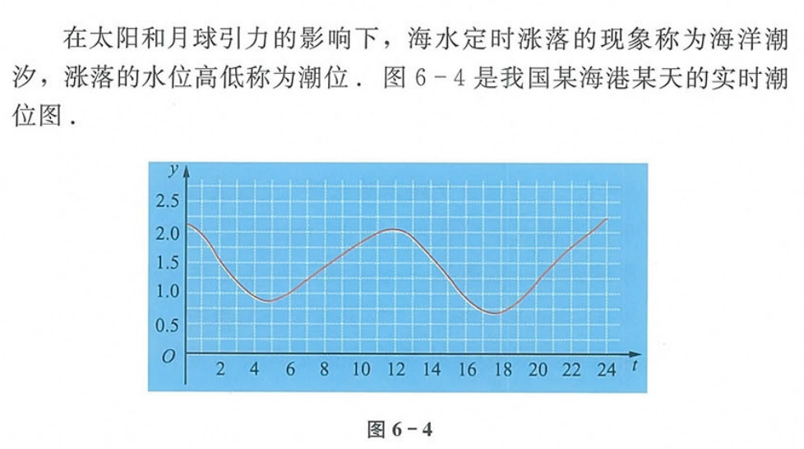
创设情境 形成函数概念
重要发现：上述每个变化过程中，都有两个变量，并且其中一个变量变化时，另一个变量也随着变化；一个变量确定时，另一个变量也随着确定.
问题5：有些实际问题中,变量之间的关系很难用一个具体的关系式来表示,但是可以用图像或表格等其他方式来直观地反映.
在图6-4中，潮位仪绘制的平滑曲线，揭示了这一天潮位y(m)与时间t(h)之间的关系
当潮位确定时,并不能唯一确定时间;但当时间确定时,潮位就唯一确定了.
你能从图中读出哪些信息?同桌间交流一下吧.

Slide 9
创设情境 形成函数概念
一般地，在一个变化过程中的两个变量x和y，如果对于x的每一个值，y都有唯一的值与它的对应，那么我们称y是x的函数，x是自变量.
表示两个变量之间函数关系的式子称为函数表达式.
在平面直角坐标系中，以函数的自变量的值为横坐标、对应的函数值为纵坐标的点所组成的图形叫做这个函数的图像.

Slide 10
创设情境 形成函数概念
小组合作:函数是刻画现实世界的有效模型，请举出一些类似的实例（只含有两个变量）,如果能写出函数表达式,将其记录下来.
探究活动:请你给这些函数表达式分分类,并说明分类理由.

Slide 11
创设情境 形成函数概念
一次函数的定义：
一般地，形如y＝kx+b（k、b是常数,k≠0）的函数叫做一次函数．
特别地，当b=0时,y＝kx（k是常数,k≠0）,y叫做x的正比例函数．

Slide 12
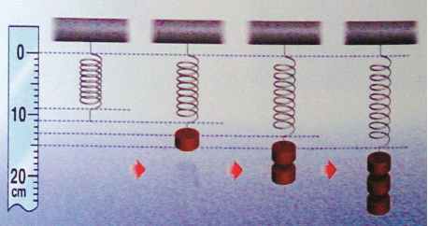
合作探究 建构知识框架
解决问题:弹簧挂上物体后会伸长，请你根据实验数据预测：
当砝码分别为500g、650g时弹簧的长度.
100g
填表并预测
0.02
砝码质量x/g | 0 | 100 | 200 | 300 | 500 | 650
弹簧长y/cm
砝码质量每增加1g弹簧伸长 cm.
y=0.02x+9
9
11
13
15
19
22
y与x之间的函数表达式是 .

Slide 13
合作探究 建构知识框架
解决问题:弹簧挂上物体后会伸长，请你根据实验数据预测：
当砝码分别为500g、650g时弹簧的长度.
y与x之间的函数表达式是 y=0.02x+9
当x=500时，y=0.02×500+9=19；当x=650时，y=0.02×650+9=22.
继续思考:
(1)当弹簧长为19cm时，砝码为________g
(2)当弹簧长最长为29cm时，砝码最多可挂_________g
500
1000
一个变量确定
函数
方程、不等式
转化

Slide 14
合作探究 建构知识框架
借助函数图像预测：
砝码质量x/g | 0 | 100 | 200 | 300
弹簧长y/ cm | 9 | 11 | 13 | 15
描点：（0，9）（100，11）
（200，13）（300，15）
y=0.02x+9
列表、描点、连线
一次函数图像是一条直线
数形结合

Slide 15
合作探究 建构知识框架
学什么？
为什么学？
怎么学？
应用
性质
实际问题
类比
建模
图像
转化
数学问题
（两个变量之间相互关系）
定义
数形结合
抽象
一般到特殊
函数
（三种表示方法）
转化
方程
不等式
一次函数
特殊化
正比例函数

Slide 16
总结归纳 梳理反思收获
本节课你学到了哪些知识？是如何得到的？
本节课有哪些数学思想和方法？对今后的学习有什么启发？

Slide 17
时间是一个常量，但对勤奋者来说，却是一个“变量”，用刻苦学习，来书写你的绚丽“函数”！

